Slide 1
Кодирование и обработка звуковой информации
Государственное автономное образовательное учреждение
среднего профессионального образования Краснодарского края
«Новороссийский колледж строительства и экономики»
Презентация по дисциплине: «Основы теории информации»
Для специальности 09.02.05 «Прикладная информатика (по отраслям)»
Преподаватель Ильичева Т.Е.

Slide 2
Цели: Познакомить с различными видами кодирования и обработки звуковой информации.
Задачи: Рассмотреть различные режимы звуковых файлов.

Slide 3
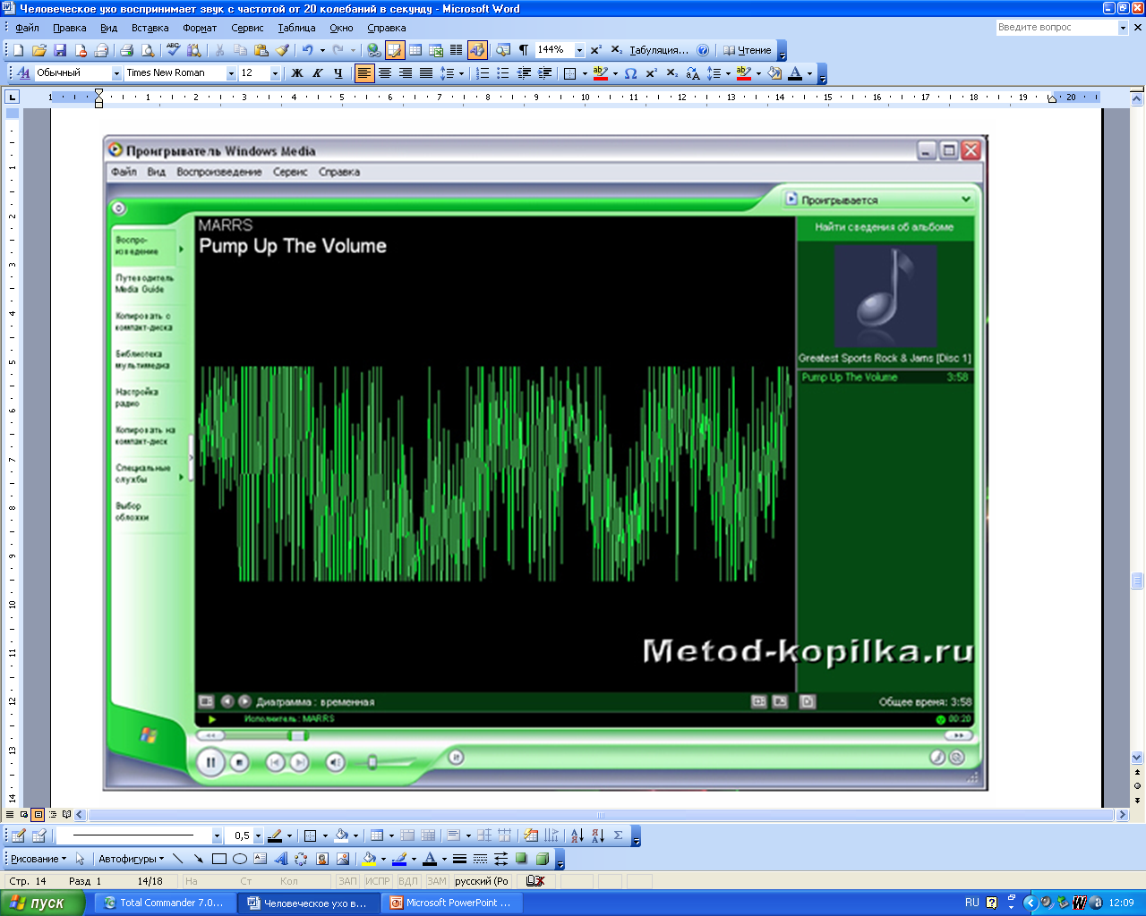

Slide 4
Звук – это волна с непрерывно меняющейся амплитудой и частотой

Slide 5
Чем больше амплитуда, тем громче звук
Чем больше частота, тем больше тон

Slide 6
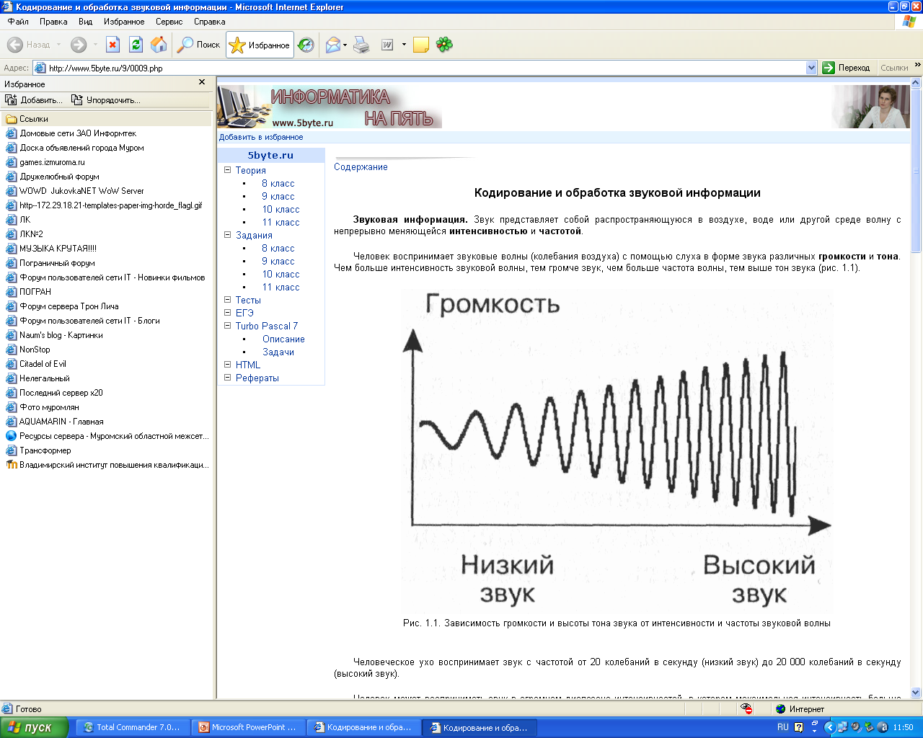

Slide 7
Человеческое ухо воспринимает звук с частотой от 20 колебаний в секунду (низкий звук) до 20 000 колебаний в секунду
(высокий звук).

Slide 8
Для измерения громкости звука применяется специальная единица "децибел" (дбл)

Slide 9
Звук | Громкость в децибелах
Нижний предел чувствительности человеческого уха | 0
Шорох листьев | 10
Разговор | 60
Гудок автомобиля | 90
Реактивный двигатель | 120
Болевой порог | 140

Slide 10
Для того чтобы компьютер мог обрабатывать звук, непрерывный звуковой сигнал должен быть преобразован в цифровую дискретную форму с помощью временной дискретизации.

Slide 11
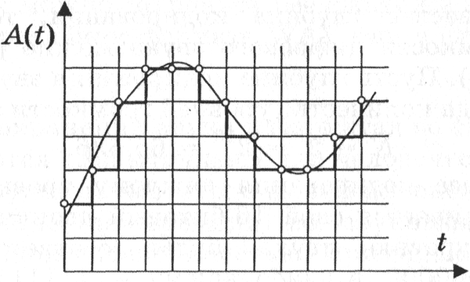

Slide 12
Для записи аналогового звука и его преобразования в цифровую форму используется микрофон, подключенный к звуковой плате. Качество полученного цифрового звука зависит от количества измерений уровня громкости звука в единицу времени, т. е. частоты дискретизации. Чем большее количество измерений производится за 1 секунду (чем больше частота дискретизации), тем точнее "лесенка" цифрового звукового сигнала повторяет кривую диалогового сигнала.

Slide 13
Характеристика цифрового звука:
1. Частота
2. Глубина

Slide 14
Частота дискретизации звука - это количество измерений громкости звука за одну секунду

Slide 15
Частота дискретизации звука может лежать в диапазоне от 8000 до 48 000 измерений громкости звука за одну секунду. (Гц)

Slide 16
Глубина кодирования звука - это количество информации, которое необходимо для кодирования дискретных уровней громкости цифрового звука.

Slide 17
Если известна глубина кодирования, то количество уровней громкости цифрового звука можно рассчитать по формуле N = 2^{I}. Пусть глубина кодирования звука составляет 16 битов, тогда количество уровней громкости звука равно:
N = 2^{I} = 2¹⁶ = 65 536.

Slide 18
Режимы

Slide 19
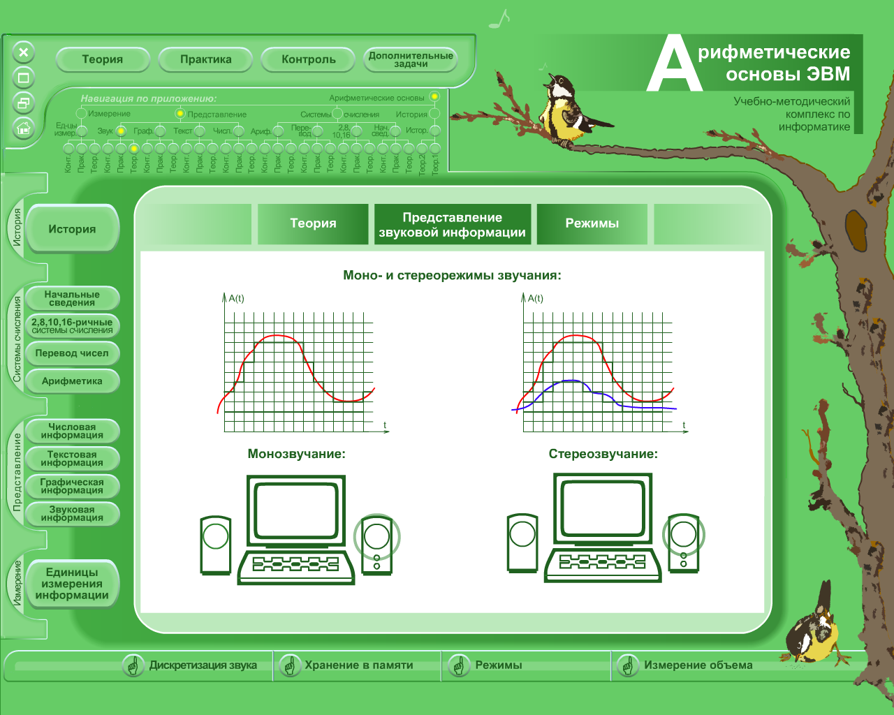

Slide 20
Качество оцифрованного звука

Slide 21
Чем больше частота и глубина дискретизации звука, тем более качественным будет звучание оцифрованного звука.

Slide 22
Самое низкое качество оцифрованного звука, соответствующее качеству телефонной связи, получается при частоте дискретизации 8000 раз в секунду, глубине дискретизации 8 битов и записи одной звуковой дорожки (режим "моно").
Самое высокое качество оцифрованного звука, соответствующее качеству аудио-CD, достигается при частоте дискретизации 48 000 раз в секунду, глубине дискретизации 16 битов и записи двух звуковых дорожек (режим "стерео").

Slide 23
Объем файла (бит) = частота (Гц) * глубина (бит) * время (сек) * режим (моно = 1, стерео = 2)

Slide 24
Звуковые редакторы позволяют не только записывать и воспроизводить звук, но и редактировать его

Slide 25
Звуковые редакторы позволяют изменять качество цифрового звука и объем звукового файла путем изменения частоты дискретизации и глубины кодирования. Оцифрованный звук можно сохранять без сжатия в звуковых файлах в универсальном формате WAV или в формате со сжатием МР3.

Slide 26
Спасибо за внимание

